Slide 1





CHÀO MỪNG CÁC EM ĐẾN VỚI BÀI HỌC NGÀY HÔM NAY!

Slide 2
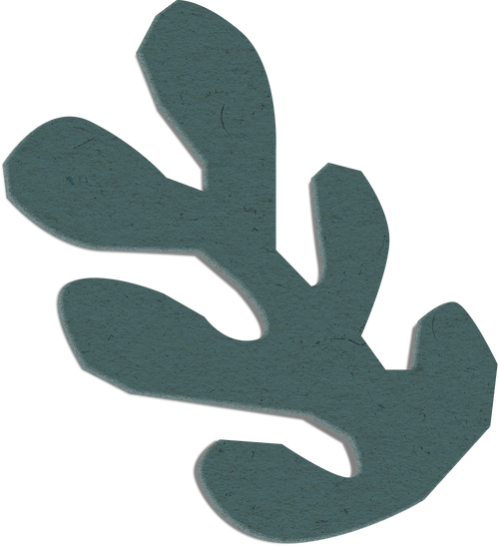






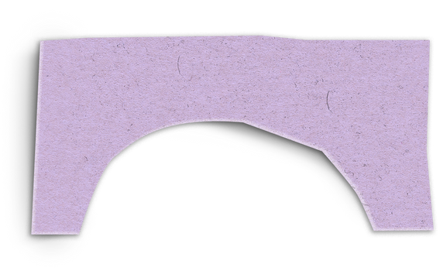
BÀI 24
Bài viết 1
CHIM RỪNG TÂY NGUYÊN – CHỮ HOA U, Ư

Slide 3

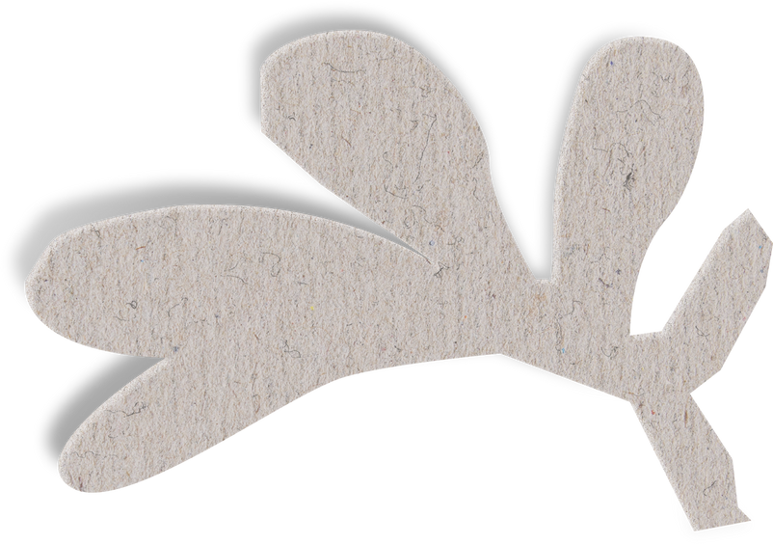




1. Nghe – viết: Chim rừng Tây Nguyên (từ “Chim đại bàng…” đến “…hòa âm”

Slide 4



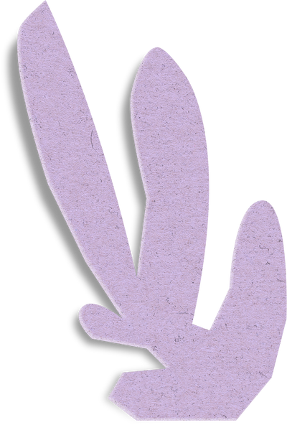
2. Tìm chữ phù hợp với ô trống:
c hay k, ng hay ngh?
Chim gáy éo đàn về mùa gặt. Con chim gáy hiền lành, béo nục. Đôi mắt nâu trầm âm, ngơ ác nhìn xa. Chàng chim gáy nào giọng e càng trong, càng dài thì quanh ổ càng được đeo nhiều vòng ườm đẹp.
Theo TÔ HOÀI
k
?
?
ng
ng
?
?
ngh
c
?
c
?

Slide 5



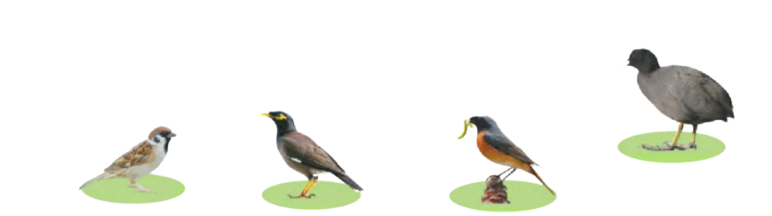
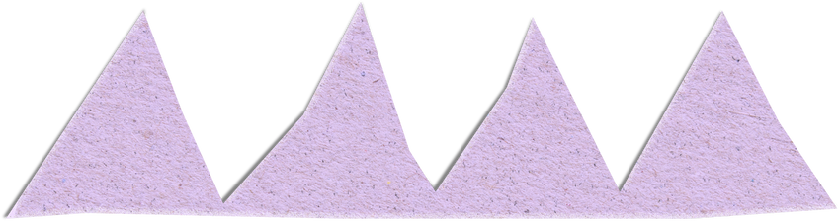
3. Tìm từ ngữ
a. Là tên loài chim, có tiếng bắt đầu bằng s.
M
sơn cầm

Slide 6
3. Tìm từ ngữ
a. Là tên loài chim, có tiếng bắt đầu bằng s.
M
sơn cầm
Chim sâm cầm, chim sẻ, chim sâu

Slide 7
3. Tìm từ ngữ
b. Có vần uc hay ut, có nghĩa như sau:
Đồ dùng để viết, kẻ, vẽ thành nét:
Dùng xẻng lấy đất, đá, cát,…:
Loài cây cùng họ với cây tre nhưng nhỏ hơn, giống thẳng:
bút
xúc
cây trúc

Slide 8



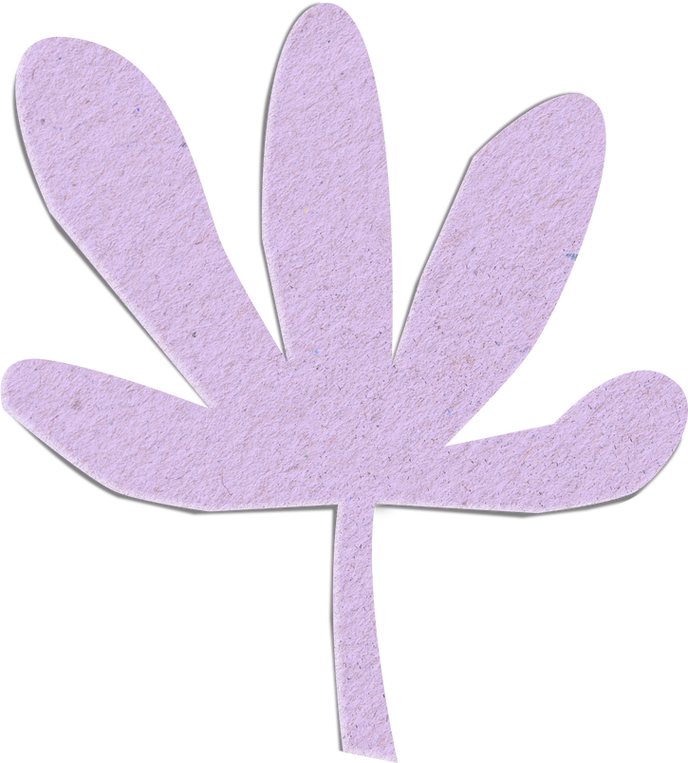

4. Tập viết
Viết chữ hoa U, Ư
- Chữ hoa U
- Nét 1: Nét móc hai đầu (trái – phải).

Slide 9

4. Tập viết
Viết chữ hoa U, Ư
- Chữ hoa U
- Nét 2: Nét móc ngược phải.

Slide 10
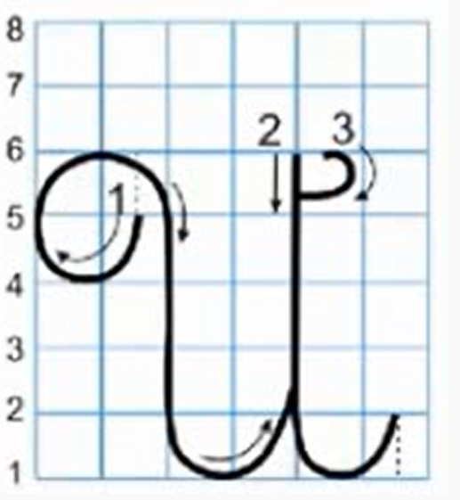
4. Tập viết
Viết chữ hoa U, Ư
- Chữ hoa Ư
- Chữ Ư hoa có cấu tạo như chữ U (nét 1, 2), thêm một dấu râu (nét 3) trên đầu nét 2.

Slide 11

4. Tập viết
b. Viết ứng dụng
Uống nước nhớ nguồn.

Slide 12
4. Tập viết
b. Viết ứng dụng
Uống nước nhớ nguồn.
“Uống nước”: là hành động nhận lấy, hưởng thụ những thành quả, hiện vật do người khác tạo nên.
“Nhớ nguồn”: chính là suy nghĩ, hành động luôn nhớ đến, ghi nhớ và biết ơn những người, những tập thể đã tạo ra thành quả cho chúng ta sử dụng.

Slide 13

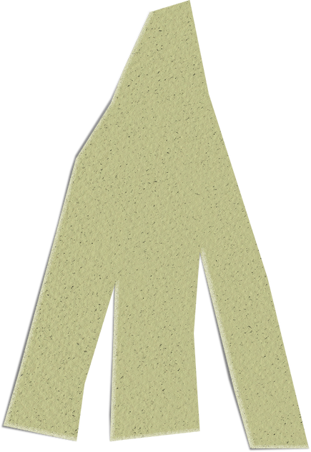
CỦNG CỐ, DẶN DÒ

Slide 14
HẸN GẶP LẠI CÁC EM
TRONG BÀI HỌC SAU!

